Slide 1
2021 超市收银系统
项目答辩书
Project reply
组长：
Knight Kilito
组员：
郭佳辉
吴俊炫
谢源树
第8组 爪哇骑士团

Slide 2
1. 项目概况
目录
2. 项目介绍
CONTENTS
3. 总结

Slide 3
PART ONE
项目概况
Project Overview

Slide 4

项目概况
爪哇骑士团
Knights Of Java
1.1 团队分工
Knight Kilito
编写文档、超市收银模块、设计系统结构、整合系统、测试系统、整体UI设计
郭佳辉
超市商品管理模块
吴俊炫
超市员工注册模块、超市员工忘记密码模块
谢源树
超市员工管理模块

Slide 5
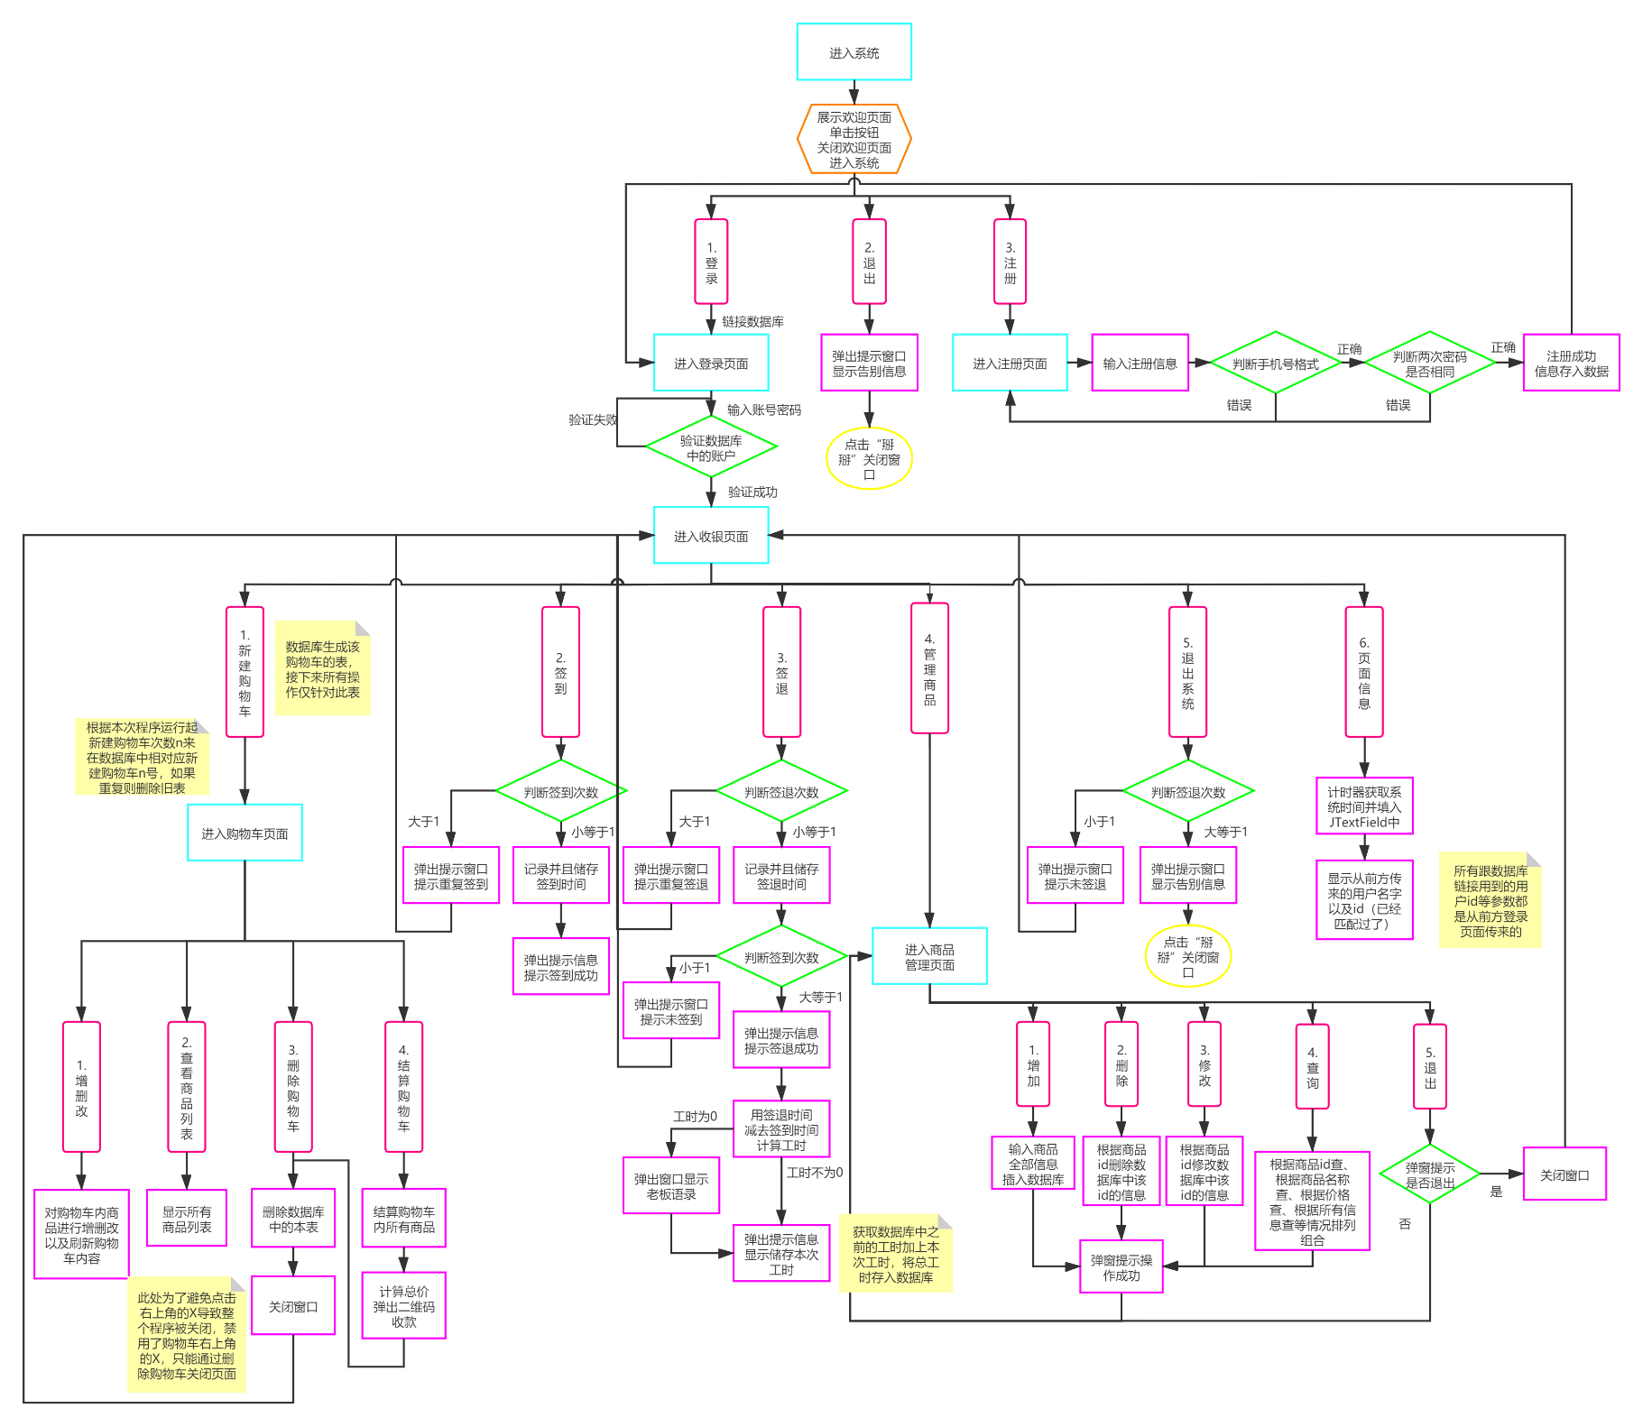
项目概况
1.2 ER图
图片在线超清浏览链接：
https://www.processon.com/view/link/5ff0ab247d9c0863d3048cfb
密码：avaj

Slide 6
PART TWO
项目介绍
Project Introduction

Slide 7
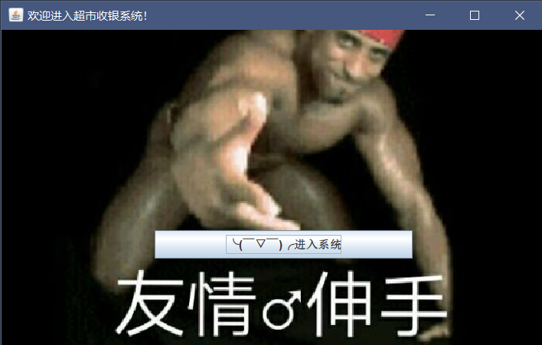
项目概况
欢迎界面
2.0 用例图

Slide 8
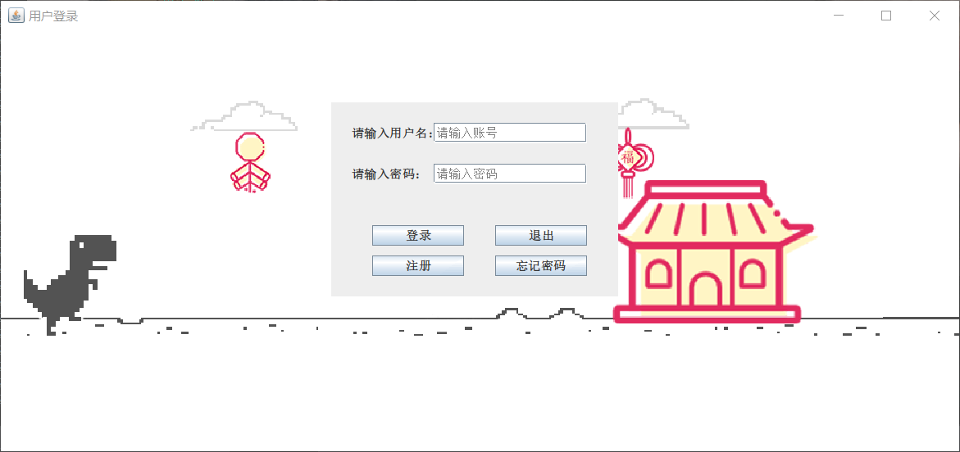
项目概况
登录界面
2.1 用例图

Slide 9
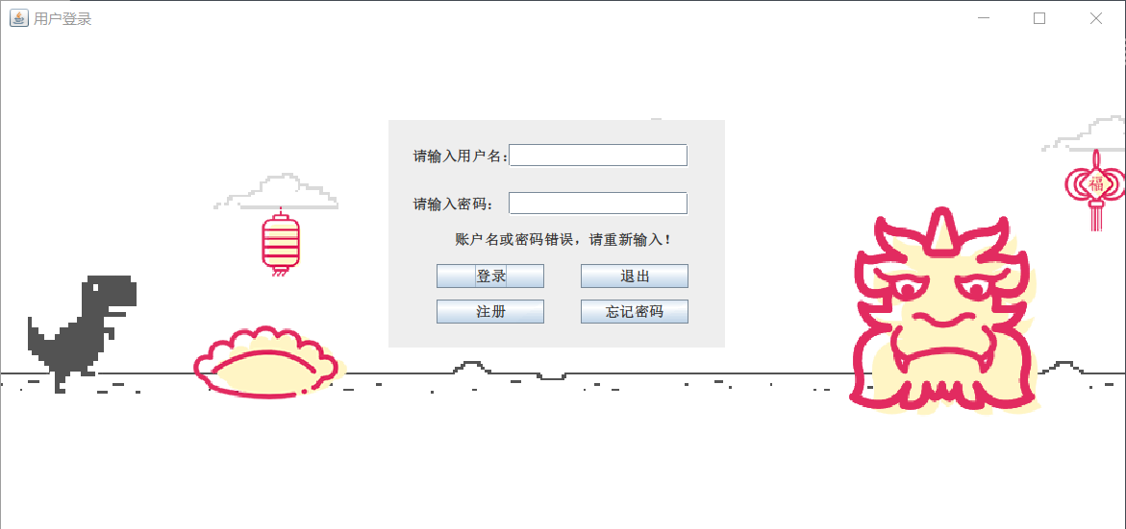
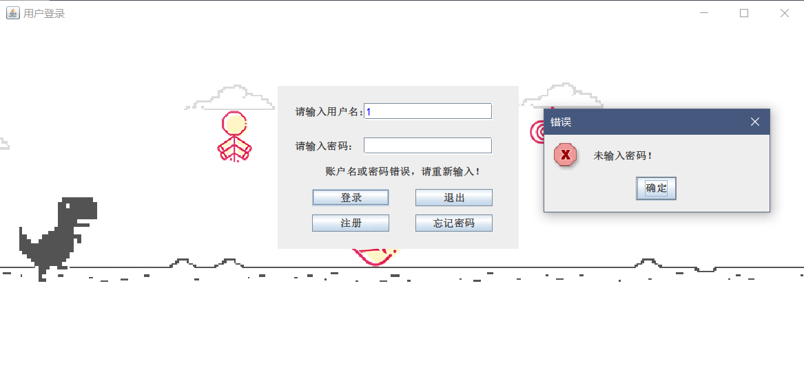
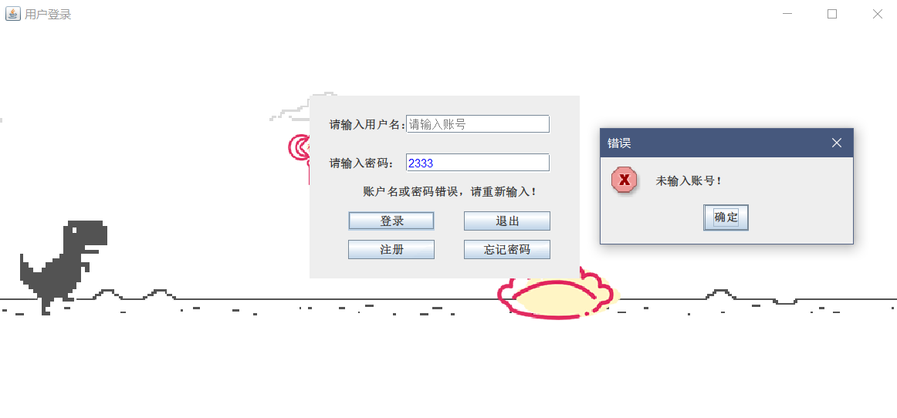
项目概况
登录界面
2.1 用例图

Slide 10
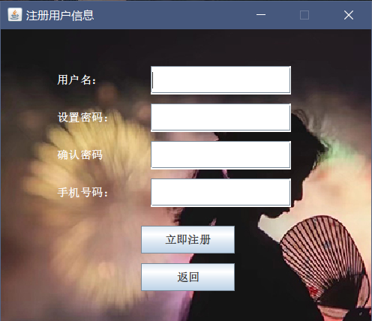
项目概况
注册界面
2.2 用例图

Slide 11
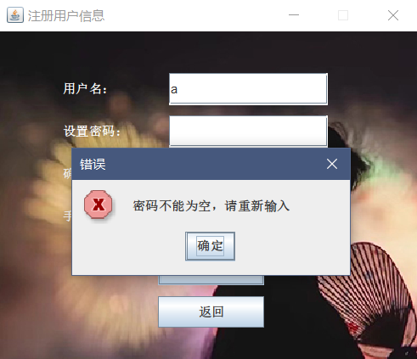
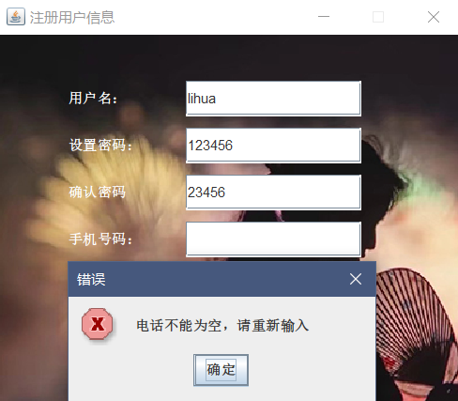
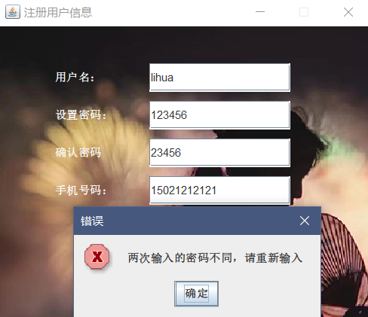
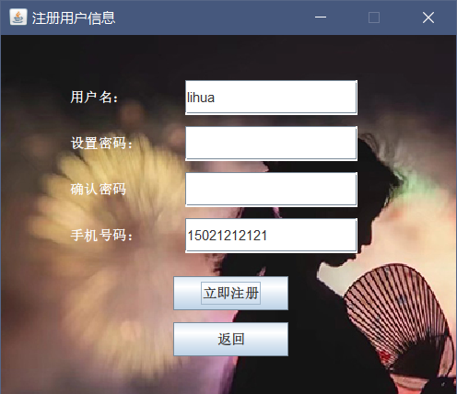
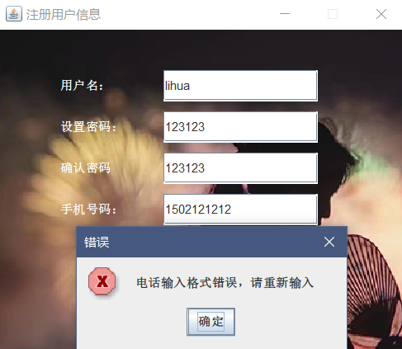
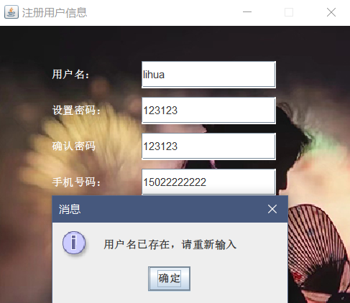
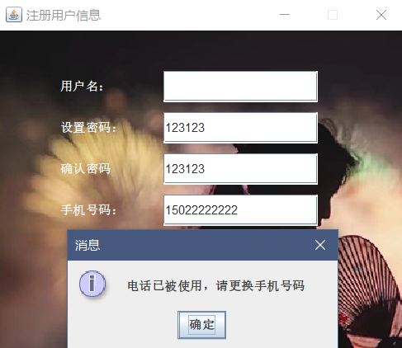
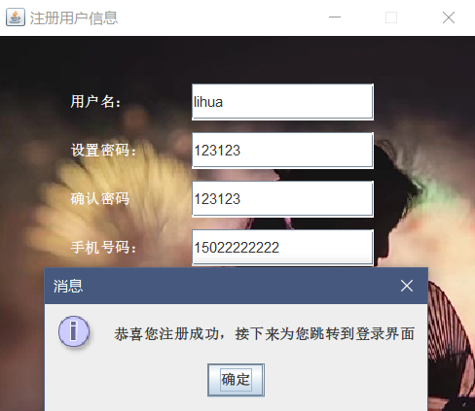
项目概况
注册界面
2.2 用例图

Slide 12
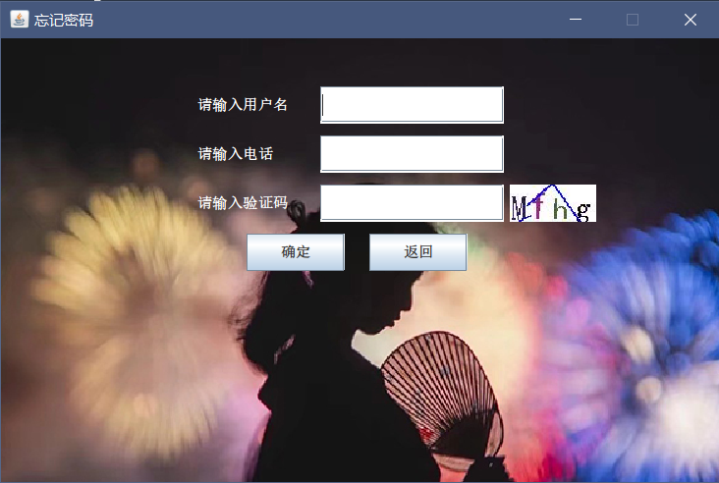
项目概况
忘记密码界面
2.3 用例图

Slide 13
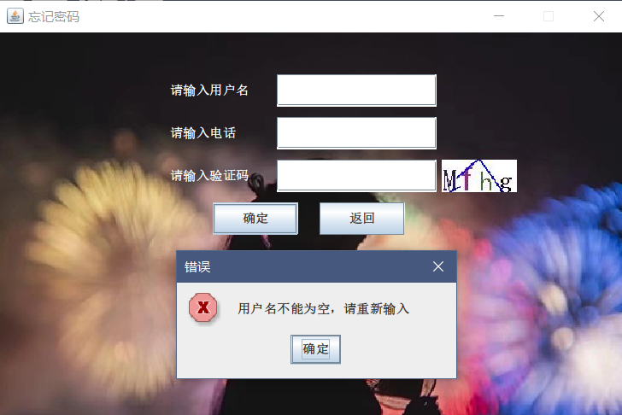
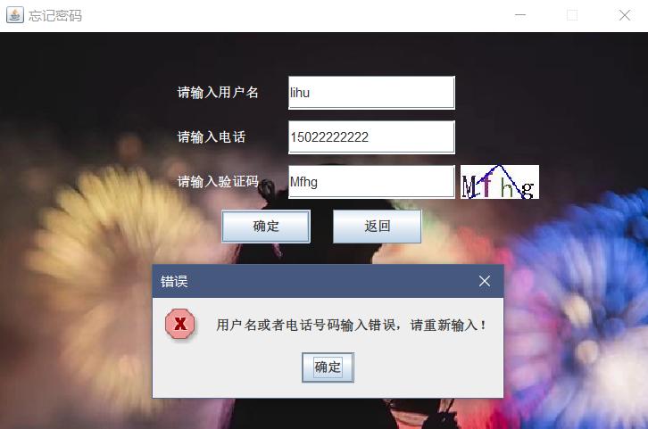
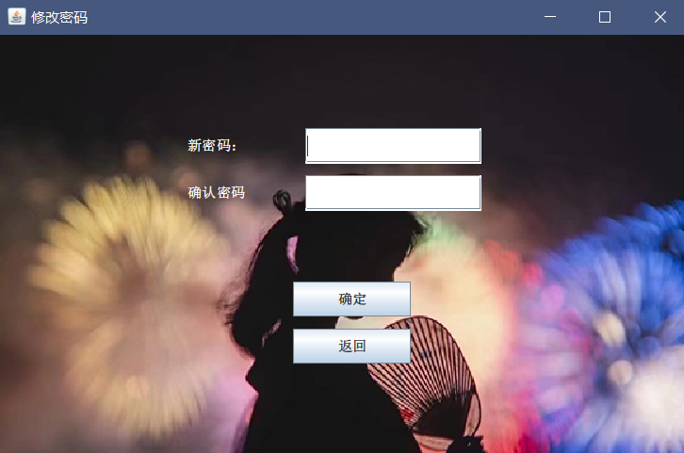
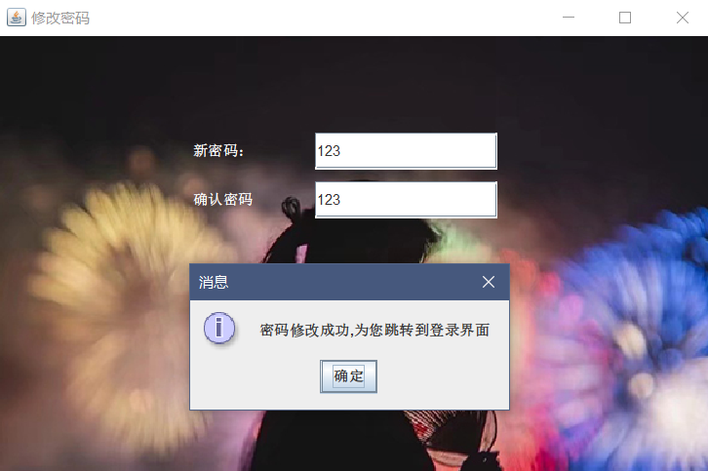
项目概况
忘记密码界面
2.3 用例图

Slide 14
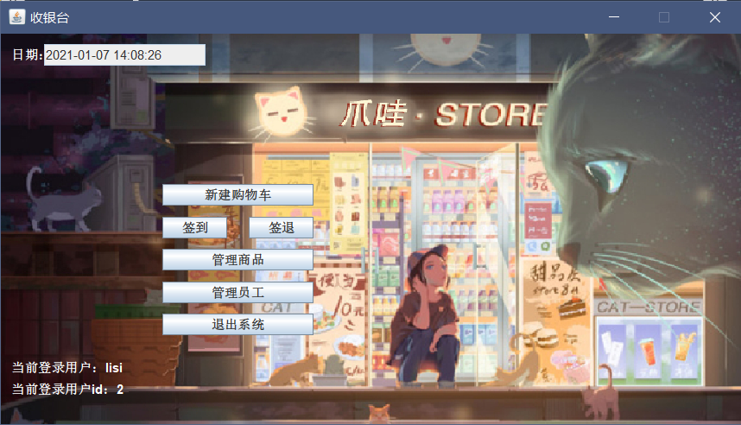
项目概况
收银台界面
2.4 用例图

Slide 15
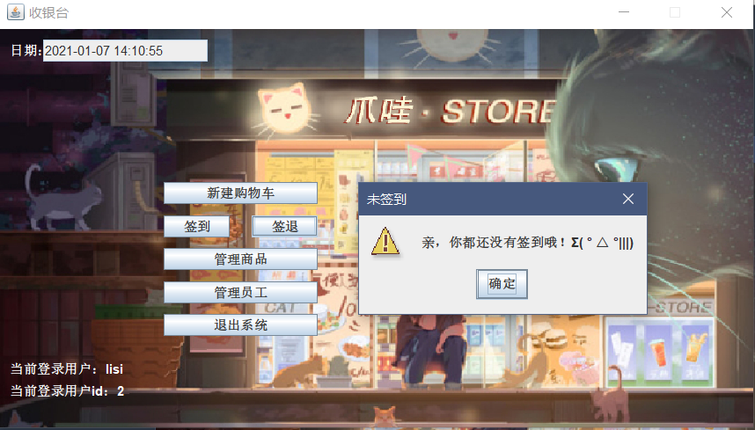
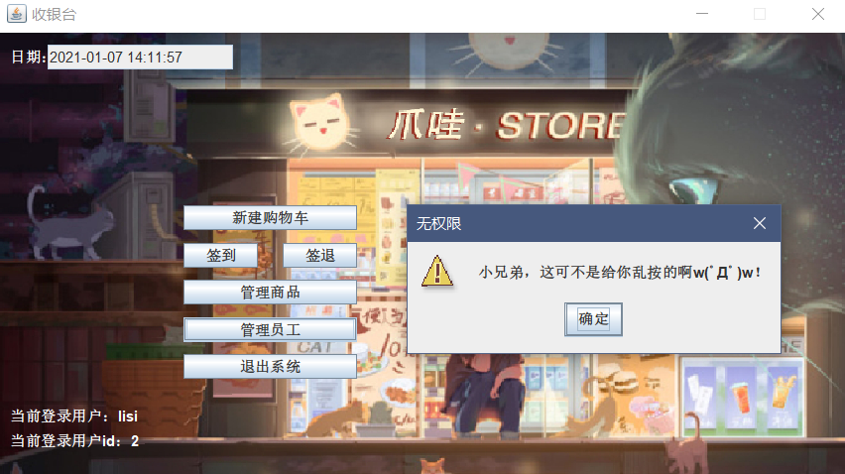
项目概况
收银台界面
2.4 用例图

Slide 16
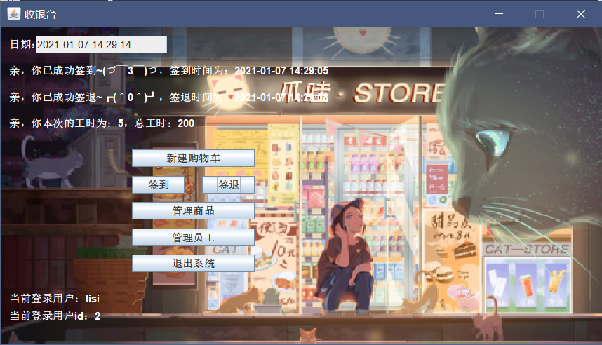
项目概况
收银台界面
2.4 用例图

Slide 17
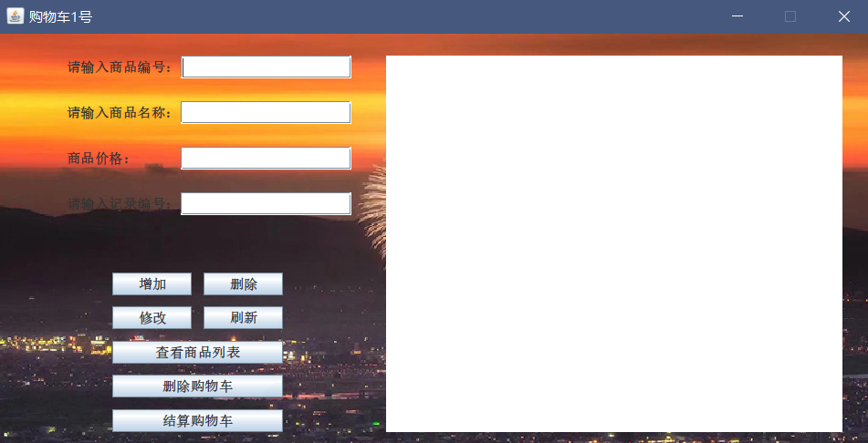
项目概况
购物车界面
2.5 用例图

Slide 18
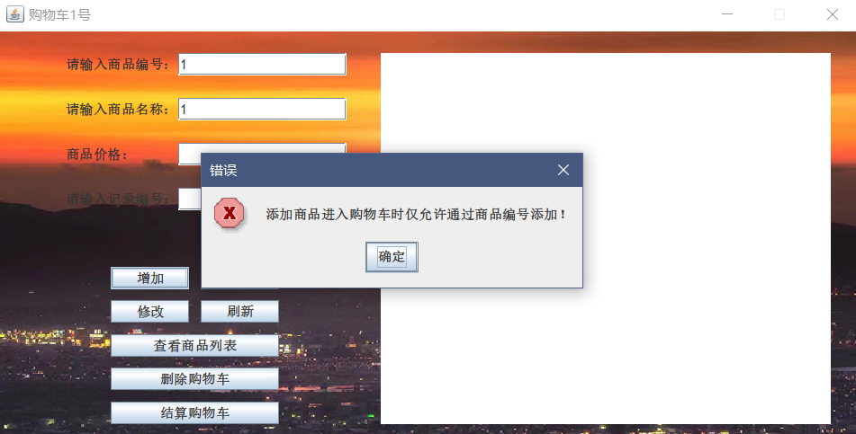
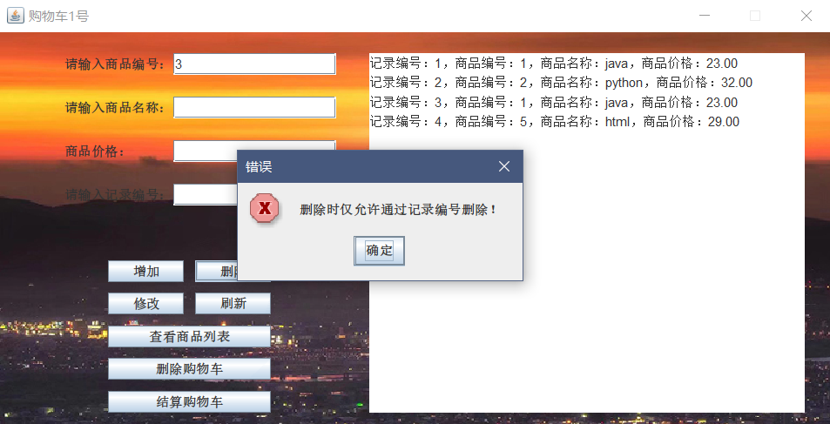
项目概况
购物车界面
2.5 用例图

Slide 19
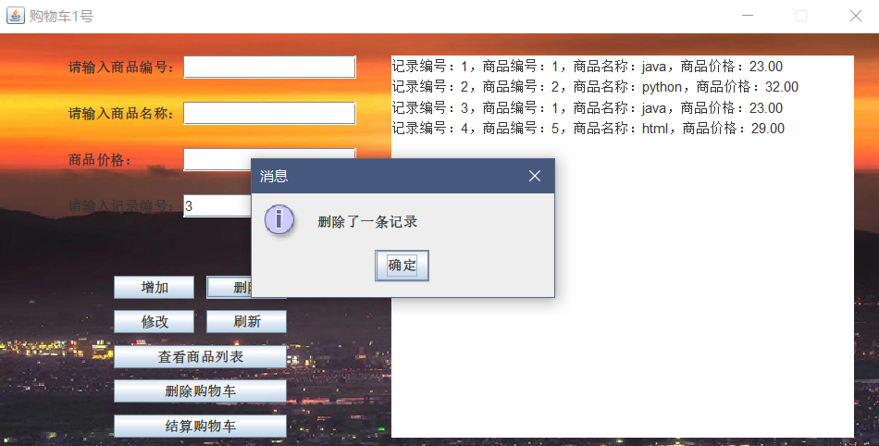
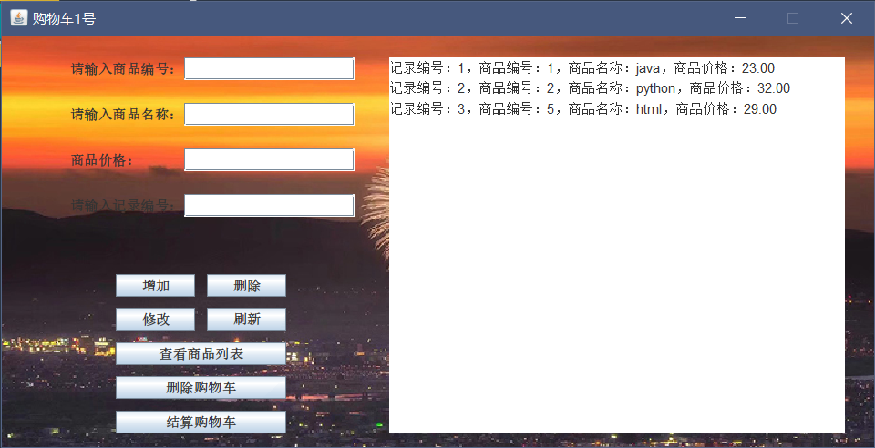
项目概况
购物车界面
2.5 用例图

Slide 20
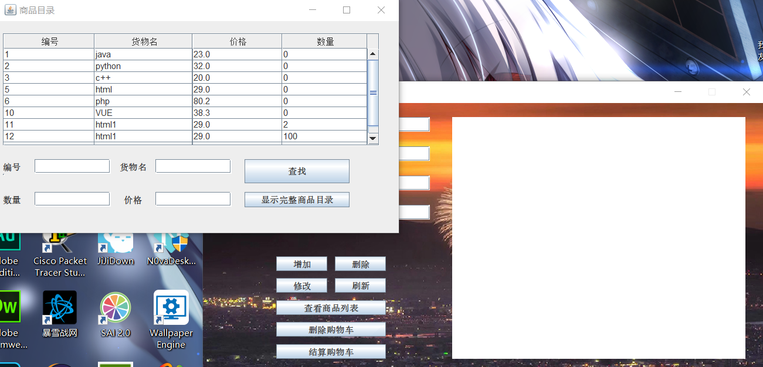
项目概况
购物车界面
2.5 用例图

Slide 21
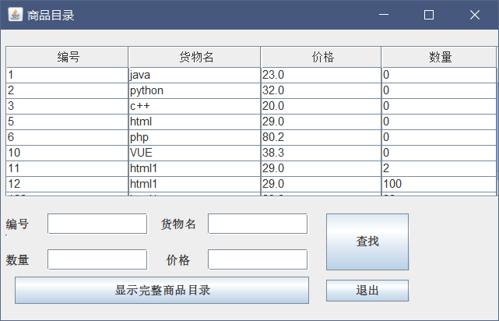
项目概况
购物车界面
2.5 用例图

Slide 22
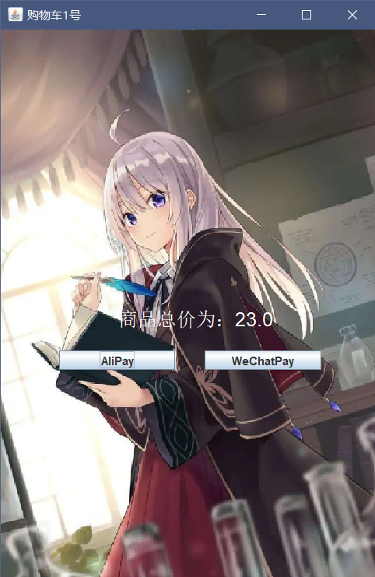
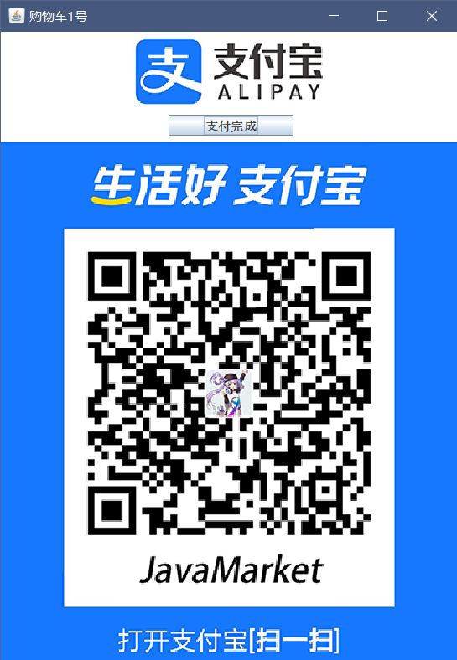
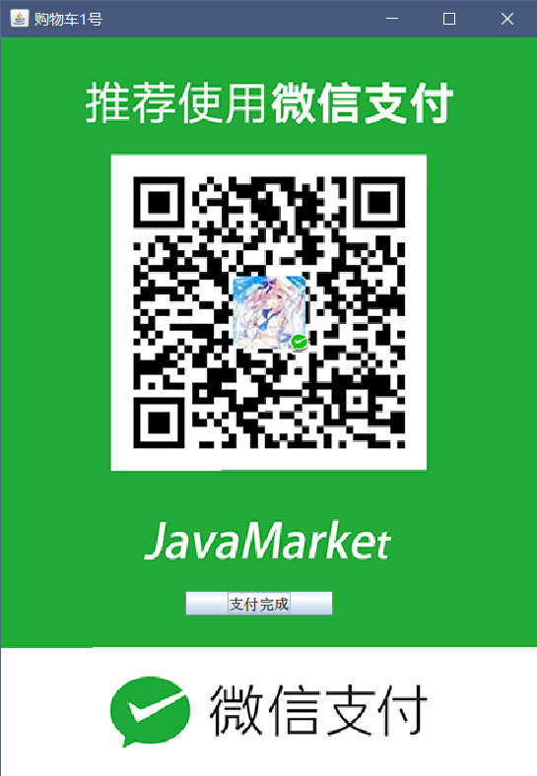
项目概况
购物车界面
2.5 用例图

Slide 23
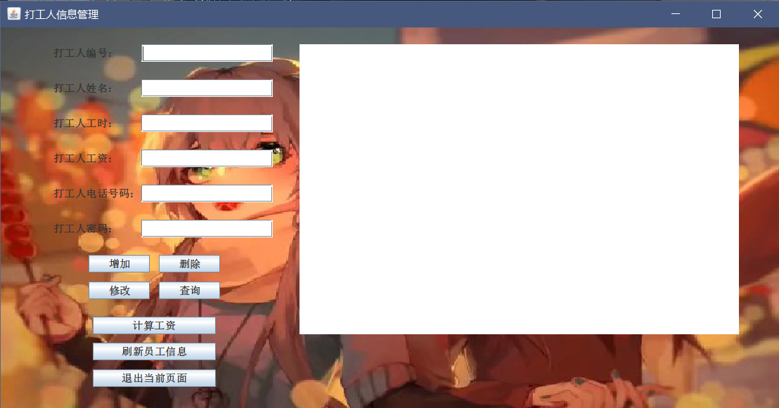
项目概况
员工管理界面
2.6 用例图

Slide 24
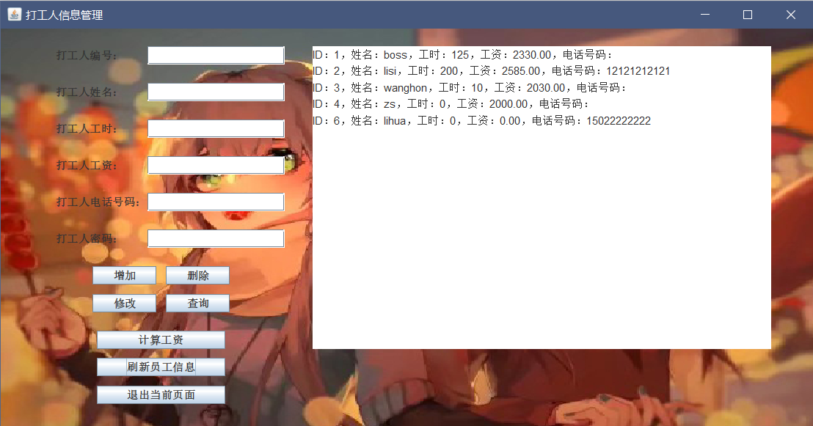
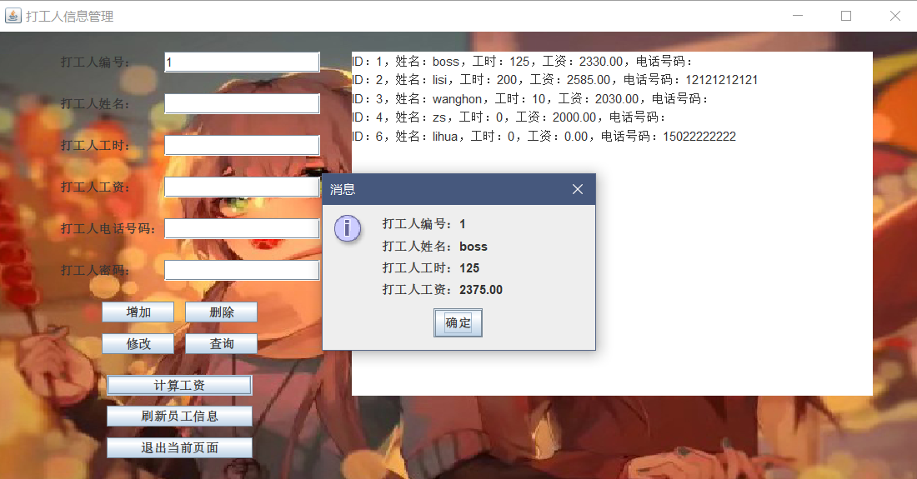
项目概况
员工管理界面
2.6 用例图

Slide 25
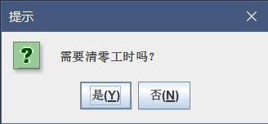
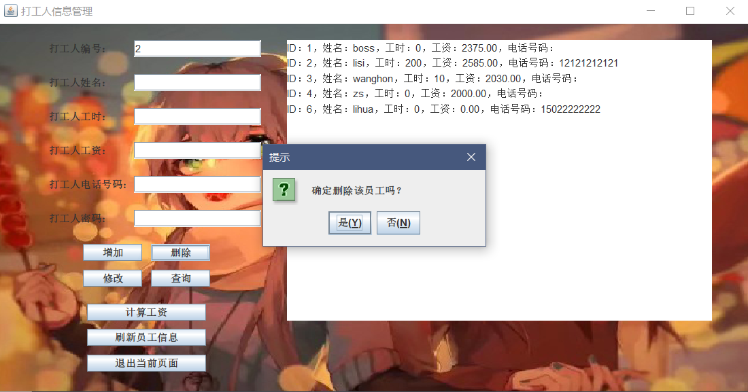
项目概况
员工管理界面
2.6 用例图

Slide 26
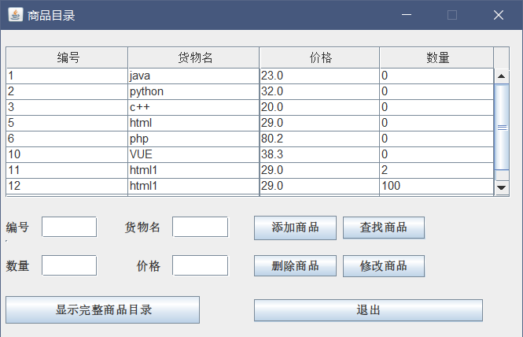
项目概况
商品管理界面
2.7 用例图

Slide 27
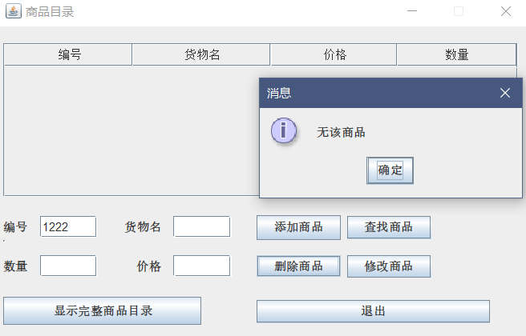
项目概况
商品管理界面
2.7 用例图

Slide 28
PART THREE
总结
Summary

Slide 29
总结
3.1 项目愿景
在当今高速发展的信息社会，计算机信息技术突飞猛进发展，伴随着我国国民经济连续多年的高速增长，为计算机信息技术的应用发展创造了良好的条件。经过考察和比较，决定为爪哇超市做出设计，使系统能利用软件开发的成果，利于爪哇超市老板的管理。同时保障老板与员工的合法权益。

Slide 30
总结
3.2 项目经验-分工
分工明确之后，每个人分配一定额的任务量可以各司其职，完成之后汇总到一起，比一个人做效率高了好几倍。成员之间互相学习互补，学习跟成长的速度也是快得很。

Slide 31
总结
3.3 项目经验-自主学习
老师上课教授了我们基础图形界面设计的知识，学会了之后，就可以自己去拓展，结合从其他地方学到的编程知识可以很快地在网上搜索学习别人代码后立马上手。抄别人的，终究是别人的；但是自己学会之后，就变成自己的，学习就是这样的一个过程。

Slide 32
感谢聆听
超市收银系统
第8组 爪哇骑士团

